Slide 1
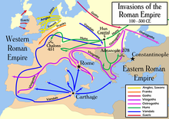
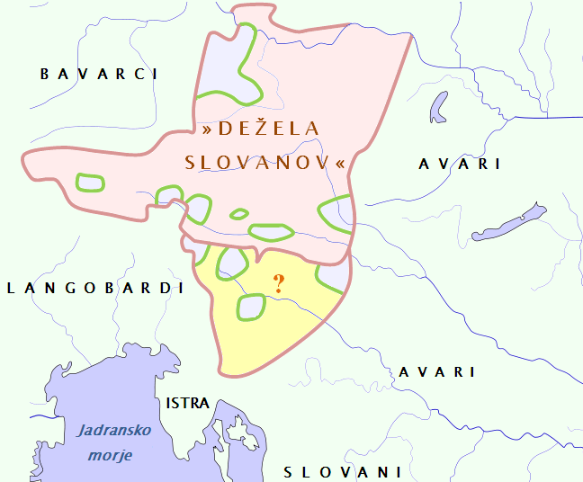
HUNI IN SLOVANI
ŠOLA: OSNOVNA ŠOLA TIŠINA
AVTOR: ŽAN GIDER
MENTOR: MAG. BERNARDA ROUDI
DATUM: 17.03.2022

Slide 2
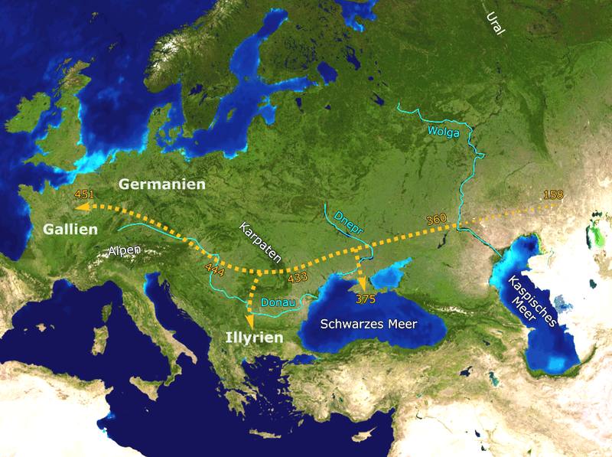
ZGODOVINA HUNOV
Huni so bili pastirski nomadi,
sloveli po konjeniških spretnostih,
prvič so omenjeni pod imenom Hagnuji,
njihova pradomovina je bila ob rekah: Volga, Don, Dneper
ukvarjali so se z živinorejo,
ustanovili so državo na območju današnje Mongolije in zahodne Kitajske,
sodelovali so v številnih vojnah,
v evropsko zgodovino so vstopili z vdorom v jugovzhodno Evropo, ko so premagali Vzhodne in Zahodne Gote
Slika1: Pot Hunskih vdorov v Evropo

Slide 3
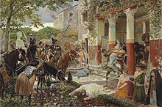
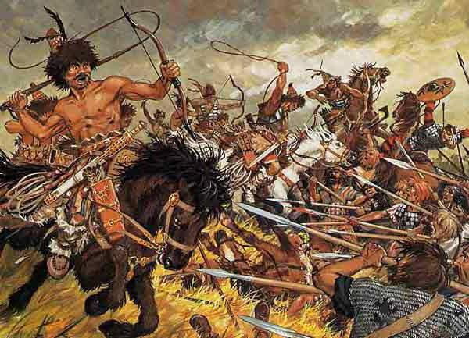
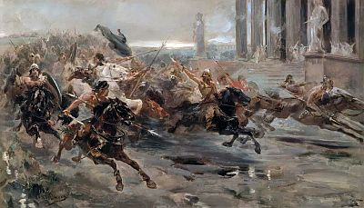
BITKE HUNOV
Slika3. Huni plenijo rimsko vilo v Galiji
Slika2: Huni siloviti bojevniki
Slika4: Hunska invazija Italije

Slide 4
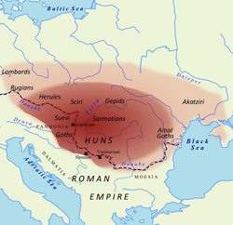
HUNSKI IMPERIJ
pred letom 370 so se Huni pojavili severno od Kaspijskega jezera,
okoli leta 370 Balaber začenja združevati Hune in germanska plemena,
leta 437 Atila in Bleda postaneta poveljnika Hunov,
leta 445 po Smrti Blede Atila postane edini vladar Hunov,
leta 469 konec Hunskega imperija
Slika5: Imperij v času Atile

Slide 5
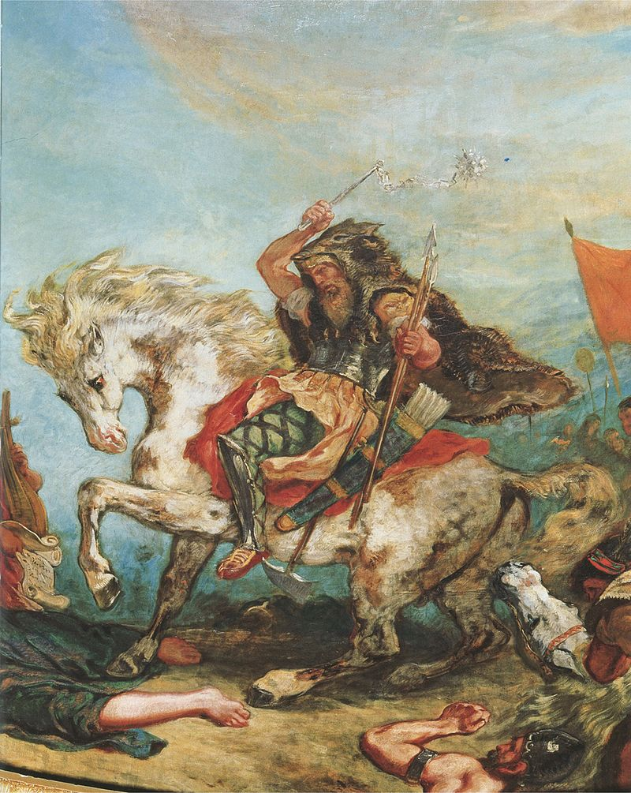
ATILA
Hunski vojskovodja, rojen v Kavkazu okoli 406, umrl v Panoniji 16. marca 453
bil mož nizke čokate postave z veliko glavo, ploščatim nosom in štrlečo brado,
jedel iz lesenih skled,
bil grozovit vladar,
želel samo oblast,
imel je več žena in tri otroke
Atilovo mesto je bilo sestavljeno iz šotorov
Slika6: Atila hunski vojskovodja

Slide 6
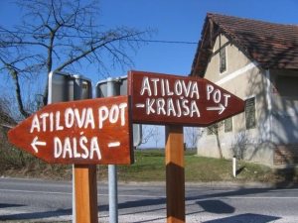
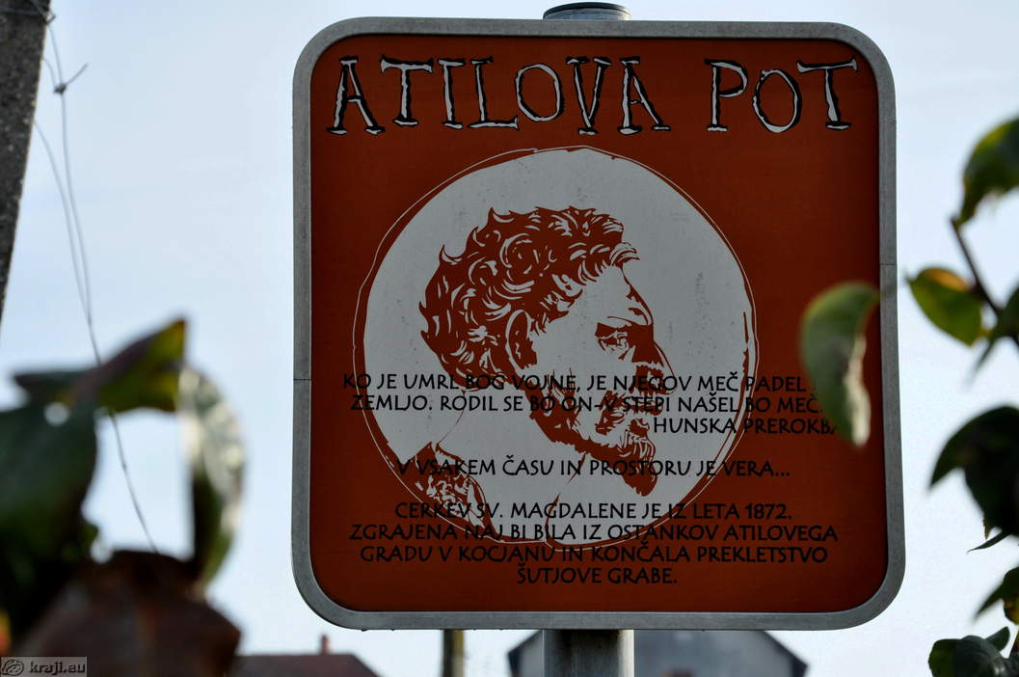
ATILOVA POT
Na prestol se je povzpel po smrti strica Rue 434
vladal imperiju od srednje Evrope preko Kaspijskega jezera in Donave vse do Baltika.
Leta 451 in 452 je obiskal tudi naše kraje
Slika7: Smerokaza
Slika8: Pot, ki naznanja konec prekletstva Šutjove Grabe

Slide 7
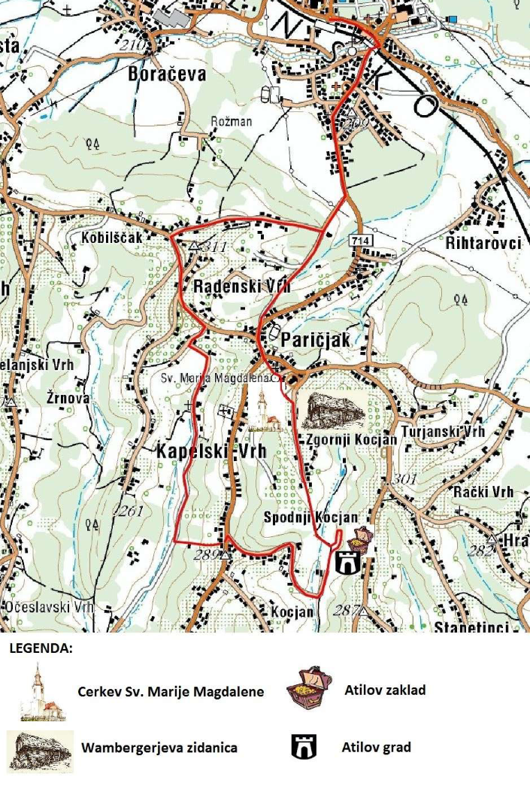
ATILOVA POT V NAŠI BLIŽINI
ljudska domišljija je videla Atilov grad na hribčku pri Kapeli, kjer so postavili kapelo iz kamna iz Atilovega gradu
od Dragotinec se pod Kapelo vleče graba znana po Atilovem gradu
Atilova pot se je končala v Šutjovi grabi, kjer bi ga naj pokopali
dolžina Atilove poti 4km in 5,5 km z izhodiščem v Radencih odsek za Kapelo
SLIKA9: Zemljevid Atilove poti

Slide 8
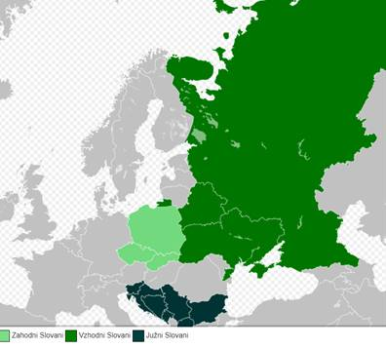
SLOVANI
razvili so se iz mešanice staroselskih skupnih prednikov Baltov in Slovanov,
Slovanom so Huni pomagali prisiliti Gote k umiku tako so Slovani začeli naseljevati ozemlje,
naselitev Alpskih Slovanov je tesno povezana z preselitvijo Langobardov v predele južno od srednjega Podonavja in odhod Panonije v Italijo
Slika10: Delitev Slovanov

Slide 9
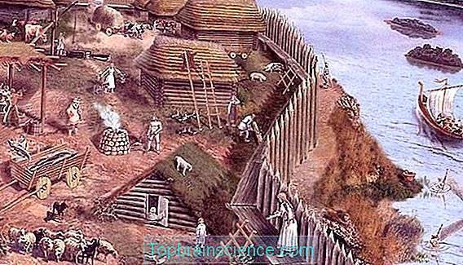
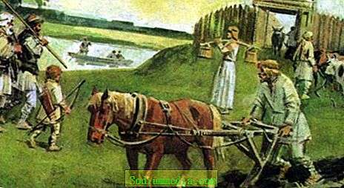
ŽIVLJENJE SLOVANOV
živeli so v vzhodni in severni Evropi v enoprostornih bivališčih imenovanih zemljanke.
stalna bivališča so postavljali ob nekdanjih starejših središčih in naseljih
ukvarjali so se s pašno živinorejo in požigalnim poljedeljstvom,
kasneje z ornim poljedeljstvom,
obdelovali so kovino,
izdelovali orodje, orožje in nakit
Slika11: Bivališče Slovanov
Slika12: Prikaz kmetijstva pri Slovanih

Slide 10
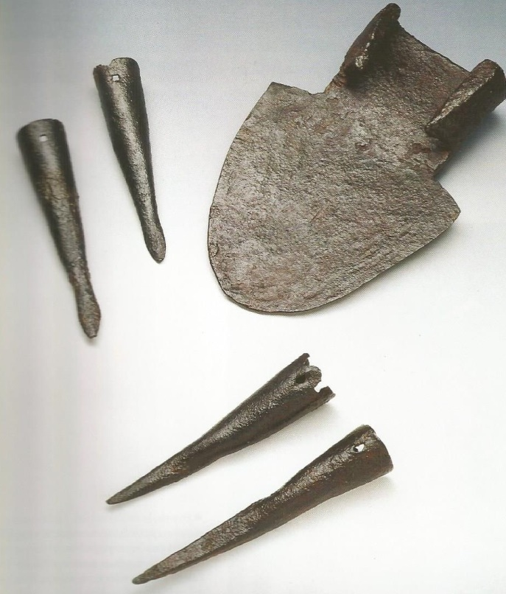
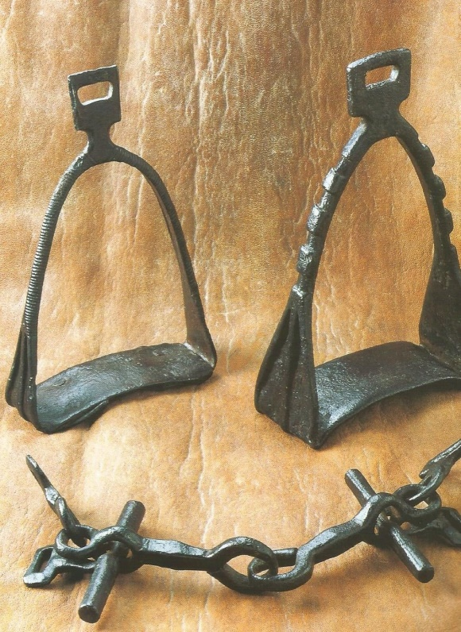
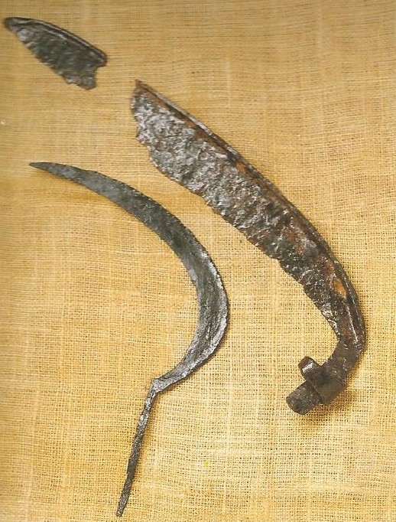
ARHEOLOŠKE NAJDBE
Slika13: Lopatni lemež, Narodni muzej Slovenije
Slika15: Stremeni in brzda iz Sebenj v Zasipu
Slika14: Srp in kosa iz Gradišča nad Bašljem

Slide 11
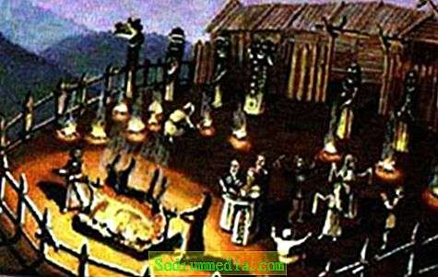
VERA
verovali so v več bogov,
častili naravne pojave,
verjeli v posmrtno življenje,
častili so moč narave,
nudili žrtve,
postavljali idole,
Slika16: Verski obred

Slide 12
VIDEO
https://www.youtube.com/watch?v=bv9D57oWSFw
https://www.youtube.com/watch?v=DfI71l4U7ss

Slide 13
ZANIMIVOSTI
Najbolj pogosto imenovani so bili Slovani:
SCLAVI, SCLAVENI, SCLAVANI, SCLAVINI
Hunskega kralja Atilo so imenovali“ To je bil on“, ki je nazdravljal z leseno čašo.

Slide 14
VIRI
Božič Dragan,Zakladi tisočletij –Zgodovina Slovenije od neandertalcev do Slovanov. Modrijan založba ,1999.
Korošec Paola, Alpski Slovani,Znanstveni inštitut Filozovske fakultete Ljubljana 1990
Roudi Bernarda, Samostojni delovni zvezek za zgodovino v sedmem razredu osnovne šole, Mladinska knjiga Založba, Ljubljana, 2021
Atilova pot-Zbirka krajevnih legend in zgodovinskih virov, TIPG Murska Sobota
https://sl.wikipedia.org/wiki/Huni
https://sl.wikipedia.org/wiki/Slovani
https://sl.wikipedia.org/wiki/Atila
https://visitradenci.si/wp-content/uploads/2020/01/Atilova_pot_zlozenka_zts_radenci.pdf

Slide 15
MNENJE
Huni in Slovani so nam pustili velik pečat.
Vedno, ko sem bom peljal mimo Kapele se bom spomnil na Atilo in njegovo pot. Zagotovo jo bom v bližnji prihodnosti tudi prehodil.
Slovani pa mi bodo ostali v spominu predvsem zaradi našega jezika slovenščine.

Slide 16
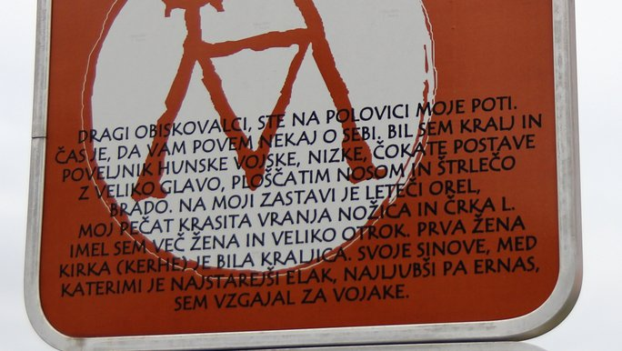
HVALA ZA VAŠO POZORNOST!

